Slide 1
Bladverliezende heesters Groene Detailhandel

Slide 2
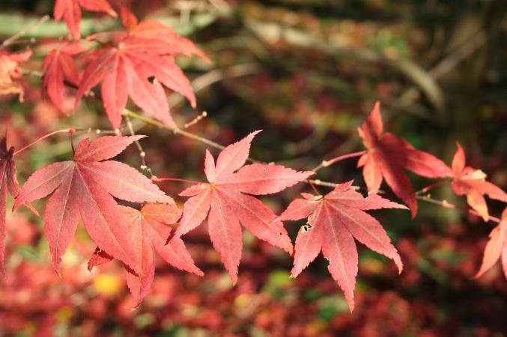
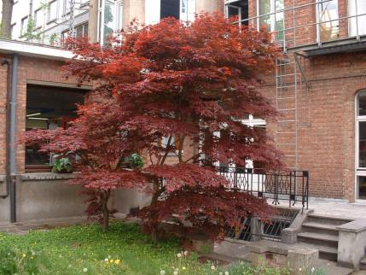
1. Acer palmatum ‘Atropurpureum’/ Rode japanse esdoorn

Slide 3
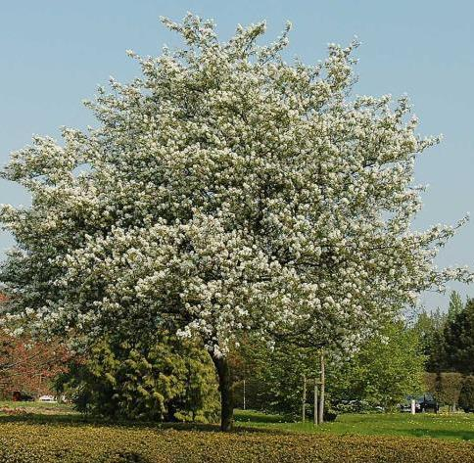
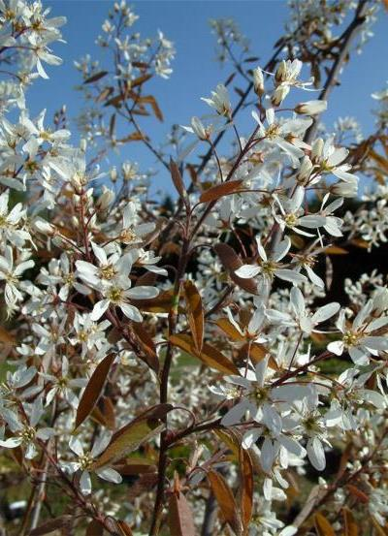
2. Amelancier lamarckii/ Drents krentenboompje

Slide 4
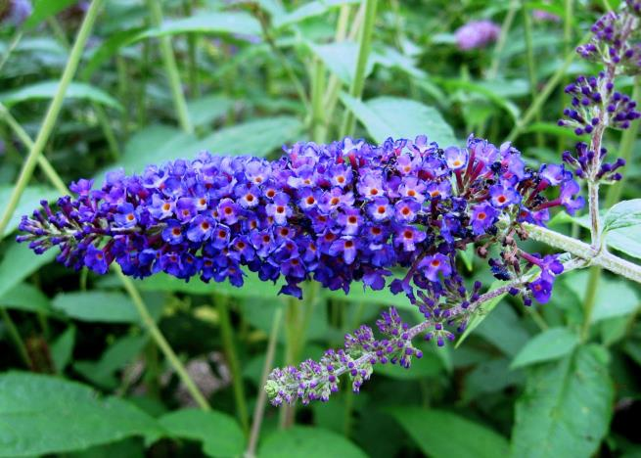
3. Buddleja davidii ‘Empire Blue’/ Vlinderstuik

Slide 5
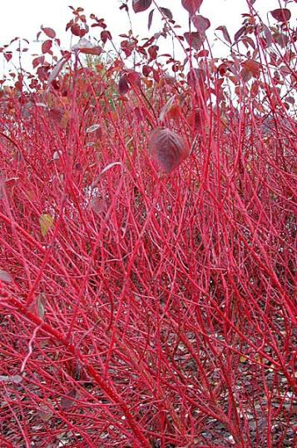
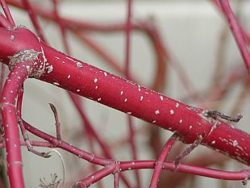
4. Cornus alba ‘Sibirica’/ Witte kornoelje

Slide 6
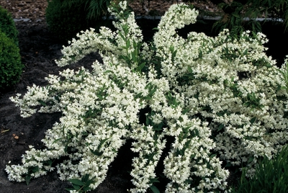
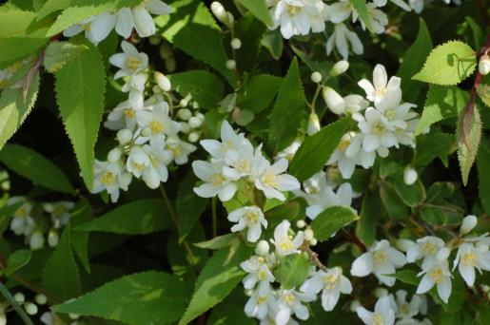
5. Deutzia gracilis / Bruidsbloem

Slide 7
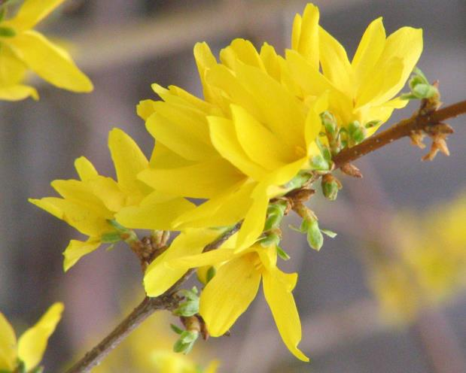
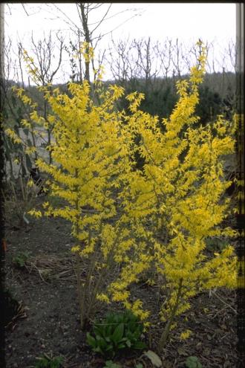
6. Forsythia x intermedia ‘Spectabilis’/ Chinees klokje

Slide 8
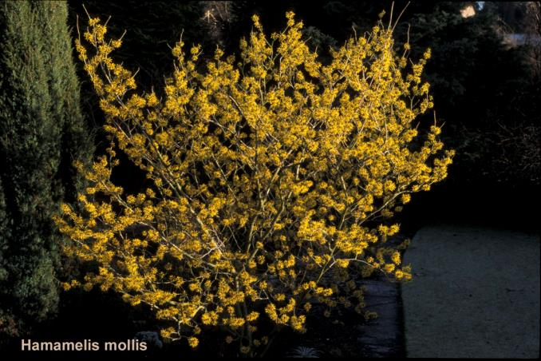
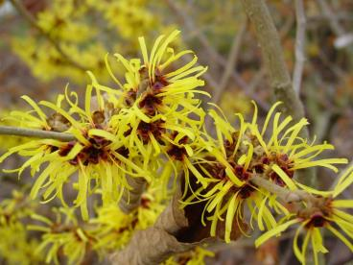
7. Hamamelis mollis/ toverhazelaar

Slide 9
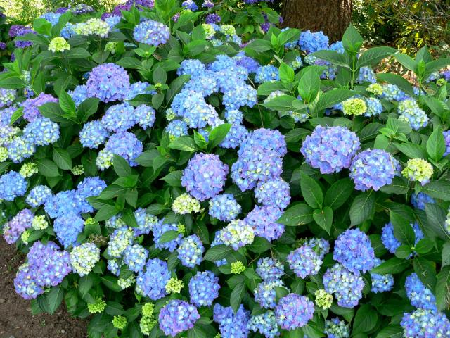
8. Hydrangea macrophylla / Hortensia

Slide 10
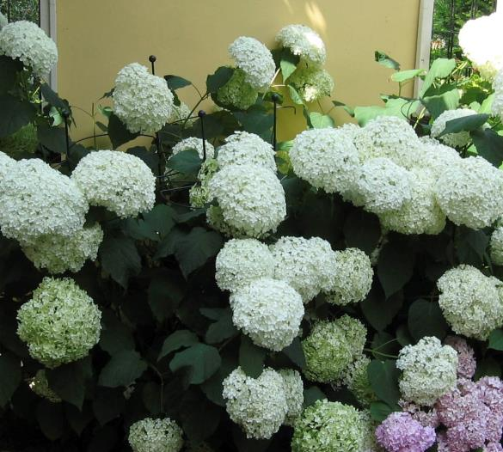
9. Hydrangea arborescens ‘Annabelle’/ Hortensia

Slide 11
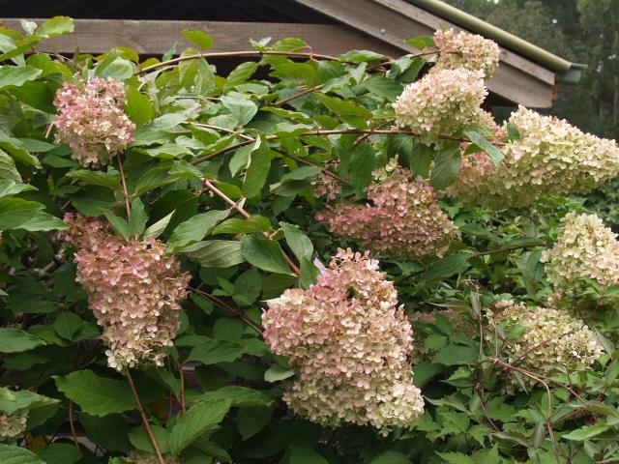
10. Hydrangea paniculata ‘Grandiflora’/ Pluimhortensia

Slide 12
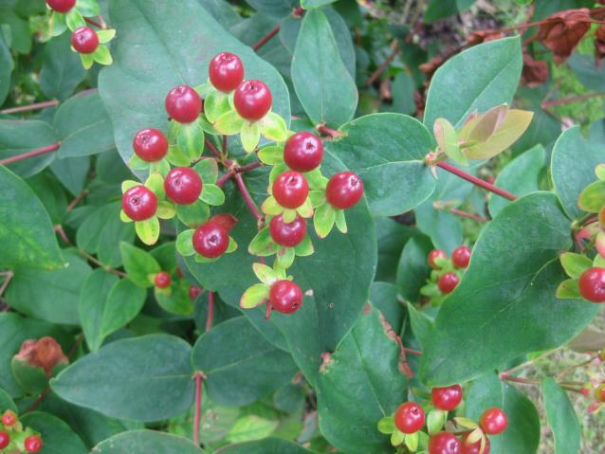
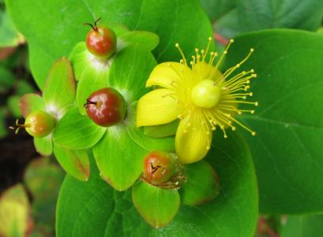
11. Hypericum androsaemum / Hertshooi

Slide 13
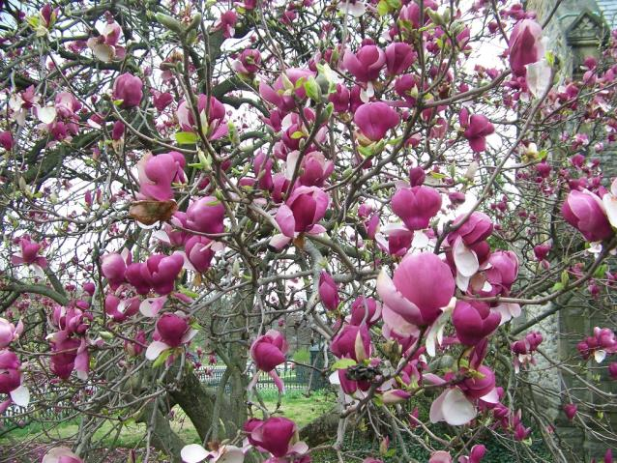
12. Magnolia x soulangeana / Valse tulpenboom/ beverboom

Slide 14
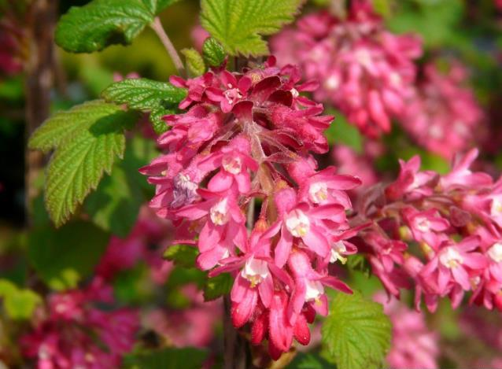
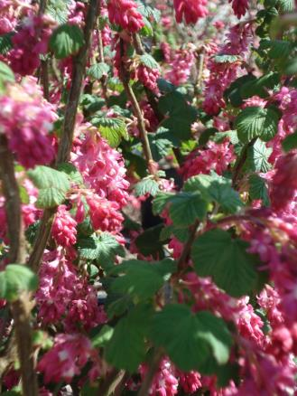
13. Ribes sanguineum ‘King Edward Vii’/ Rode ribes

Slide 15
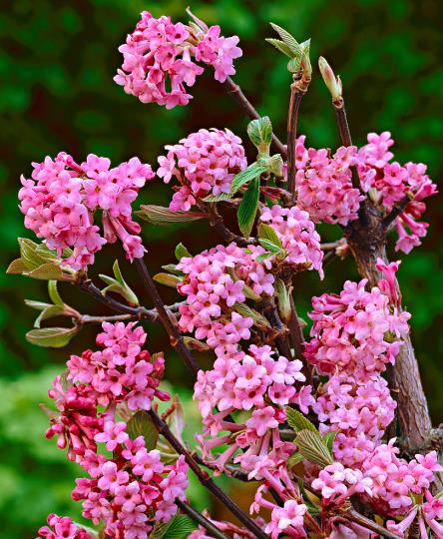
14. Viburnum x bodnantense ‘Dawn’/ Winterbloeiende viburnum

Slide 16
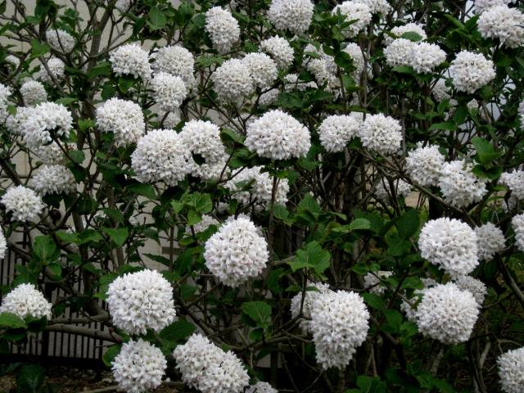
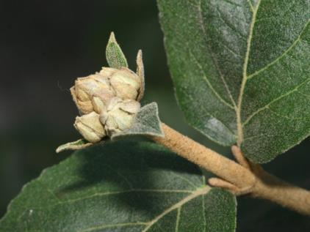
15. Viburnum x carlcephalum/ Viburnum

Slide 17
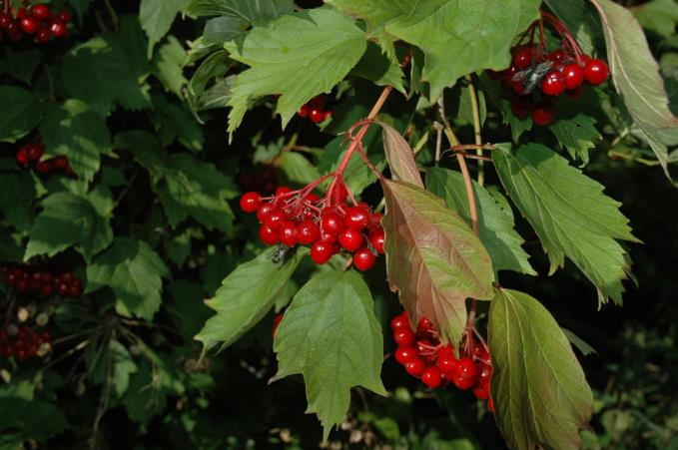
16. Viburnum opulus/ Gelderse roos

Slide 18
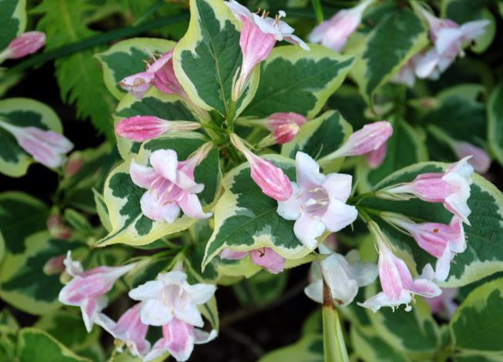
17. Weigela florida ‘Variegata’/ Bonte weigelia

